Slide 1
Kommissionen om tilbagetrækning og nedslidning
Oplæg for FH Hovedstaden
25/5-2022
Lars Andersen, direktør i AE

Slide 2
Kommissionens anbefalinger
Fremtidssikring af pensionssystemet | Styrkede incitamenter til pensionsopsparing | Bedre målretning af offentlige ydelser
En samlet pensionspolitik En lempeligere indeksering af folkepensionsalderen fra 2045 Et ekstraordinært ATP-bidrag til personer uden eller med meget begrænsede pensionsindbetalinger | Forhøjelse af det ekstra pensionsfradrag Styrkede incitamenter til opsparing gennem bedre målretning af aldersopsparingen Løsning af implementeringsudfordringer ved aldersopsparingen Mulighed for at sætte udbetalinger fra ratepension på pause Provenuneutral omlægning af boligydelsen og overgang til prisregulering af beløbsgrænserne Udfasning af nedslag i ejendomsværdiskatten for folkepensionister Udfasning af varmetillægget Afskaffelse af mediechecken | Afskaffelse eller omlægning af aldersbetingede særordninger Styrket formuemålretning af den supplerende pensionsydelse (ældrecheck) samt ændret udbetalingstidspunkt
0
3
11
1
4
12
2
5
6
7
8
9
10

Slide 3
Det nuværende pensionssystem er et stærkt udgangspunkt
Rimelig indkomst-grundlag for alle
Et tilbagetrækningssystem med mange indgange
Folkepensionsaldre, der følger levetidsudviklingen
Betydelig pensionsopsparing for den brede befolkning
Social kontrakt på tværs af generationer
Gode beskæftigelsesincitamenter for folkepensionister

Slide 4
Anbefalingerne har fokus på tre dilemmaer nu og i fremtiden
Retfærdige pensionsaldre – inden for og på tværs af generationer
Det svære samspil mellem offentlige og private pensioner
Hvad med dem, der ikke sparer op til pension?

Slide 5
Anbefalingerne har fokus på tre dilemmaer nu og i fremtiden
Retfærdige pensionsaldre – inden for og på tværs af generationer
Det svære samspil mellem offentlige og private pensioner
Hvad med dem, der ikke sparer op til pension?

Slide 6
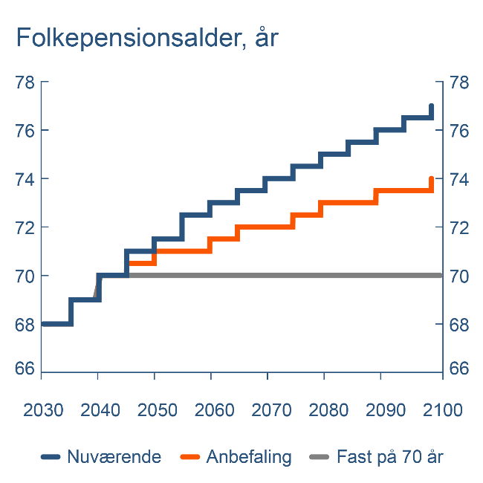
Anbefaling: Lempeligere indeksering af folkepensionsalderen
Kun levetidsstigninger over folkepensions-alderen – frem for over 60 år – skal fremover føre til en højere folkepensionsalder.
Levetidsstigninger fordeles med 80 pct. til arbejdslivet og 20 pct. til pensionsperioden, frem for nuværende 100 pct. til arbejdslivet.
Den nuværende indeksering er bagud, da levetiden er steget betydeligt. Efterslæbet på ca. ½ år eftergives ved overgangen til den nye indeksering.

Slide 7
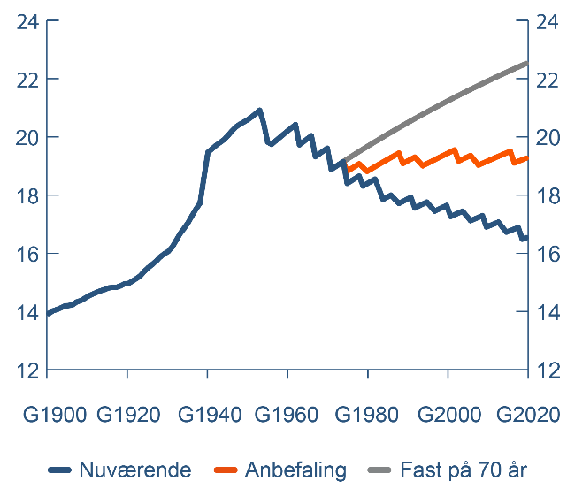
Anbefaling: Lempeligere indeksering af folkepensionsalderen
Den nye indeksering sikrer mere lige pensionsvilkår på tværs af generationer.
Overlevelse frem til folkepensionsalderen samt 15 år og 20 år efter, pct.
Antal år på folkepension over årgange
Samme andel af årgangene får minimum 20 år på pension og lidt flere får 15 år på pension

Slide 8
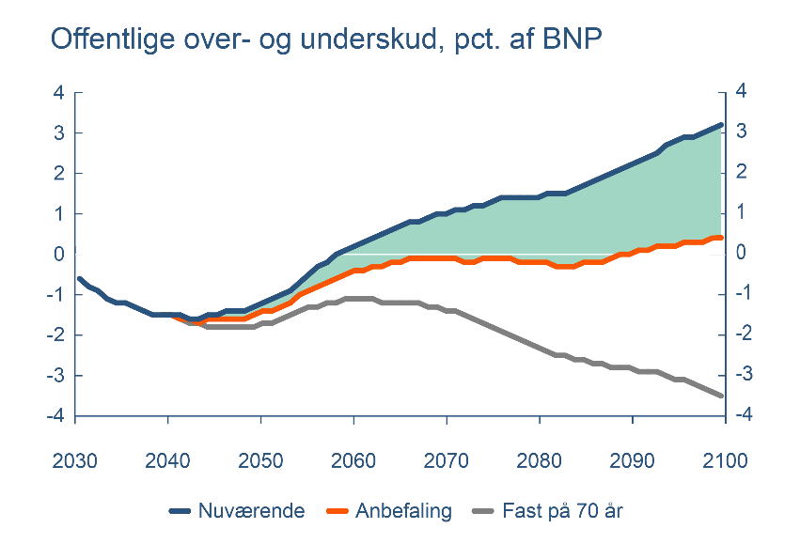
Anbefaling: Lempeligere indeksering af folkepensionsalderen
Den nye indeksering sikrer mere lige pensionsvilkår på tværs af generationer.
Antal år på folkepension over årgange
Den offentlige saldo stabiliseres
omkring balance på langt sigt.

Slide 9
Anbefaling: Lempeligere indeksering af folkepensionsalderen
Stadig udsigt til stigende arbejdsudbud med den anbefalede indeksering.
Fuldtidsbeskæftigelsen
som andel af befolkningen, 2030-2100
Fast på 70 år
Nuværende
Anbefaling
Med forslaget er finanspolitikken fortsat holdbar.
En fast folkepensionsalder på 70 år vil være uholdbar.

Slide 10
Baggrund: Forskelle i levetid og tid på pension
Forventet restlevetid opdelt på status, opdelt på uddannelsesgrupper
I dag har uddannelsesgrupperne ca. lige lang tid på pension, når der tages højde for førtidig tilbagetrækning

Slide 11
Anbefalingerne har fokus på tre dilemmaer nu og i fremtiden
Retfærdige pensionsaldre – inden for og på tværs af generationer
Det svære samspil mellem offentlige og private pensioner
Hvad med dem, der ikke sparer op til pension?

Slide 12
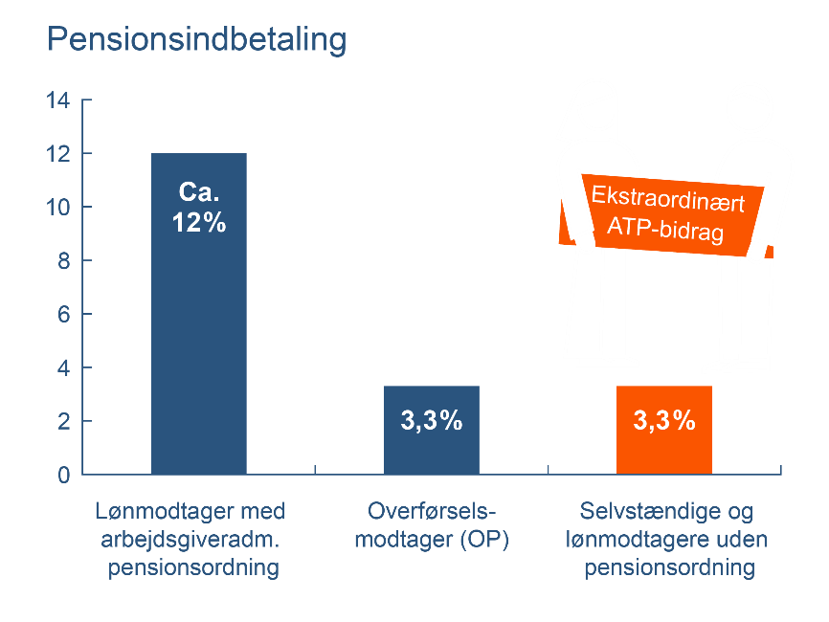
Anbefaling: Ekstraordinært ATP-bidrag
Pensionsopsparing er til gavn for den enkelte – og for samfundet – og derfor er det hensigtsmæssigt at alle erhvervsaktive sparer op.
Alle erhvervsaktive får en pensionsopsparing ved at indføre et ekstraordinært ATP-bidrag på 3,3 pct. for ansættelsesforhold og selvstændige uden pensionsordning.
Ordningen skønnes at omfatte ca. 20 pct. af befolkningen mellem 16 år og folkepensionsalderen.

Slide 13
Anbefalingerne har fokus på tre dilemmaer nu og i fremtiden
Retfærdige pensionsaldre – inden for og på tværs af generationer
Det svære samspil mellem offentlige og private pensioner
Hvad med dem, der ikke sparer op til pension?

Slide 14
Balancen mellem indkomstsikring og incitamenter til opsparing
Det er et centralt princip at bevare en god indkomstdækning for alle pensionister gennem folkepension og indkomstmålrettede ydelser.
Det skaber omvendt incitamentsproblemer og risiko for, at det for nogen ikke kan betale sig at spare op til egen pension.
Incitamenter til opsparing
Indkomstsikring fra målrettede ydelser

Slide 15
Anbefalinger: Styrkede incitamenter på indbetalingstidspunktet
Bevare balancerne mellem typer af pensions-opsparing
Forhøjelse af det ekstra pensionsfradrag.
Øges fra 12 til 15 pct. og fra 32 til 38 pct. for personer med mere/mindre end 15 år til folkepensionsalderen.
Forbedret målretning af aldersopsparingen.
Periode med højt indbetalingsloft forlænges fra fem til syv år før folkepensionsalderen.
Højt indbetalingsloft sænkes fra 55.300 kr. til 47.000 kr.
Sikre tryghed for at det kan betale sig at spare op til pension
Løsning af implementeringsudfordringer ved aldersopsparingen.
Indbetalinger til aldersopsparing skal ikke føre til modregning i offentlige ydelser på indbetalingstidspunktet.

Slide 16
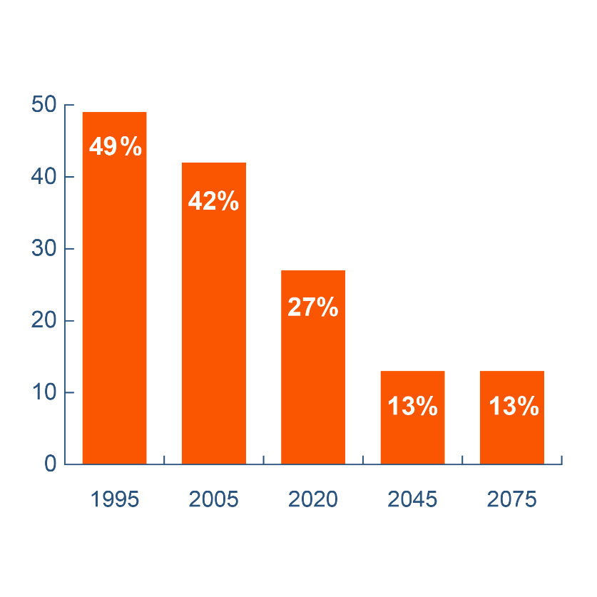
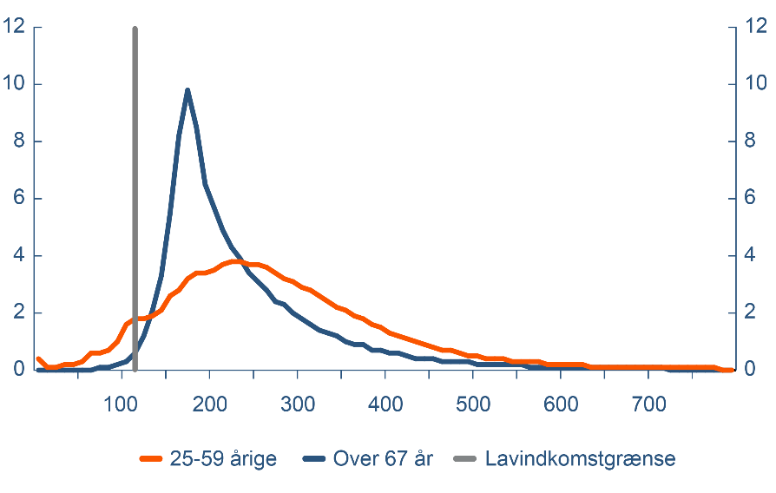
Baggrund: Pensionister er blevet mere velstående og få har lidt
Indkomstuligheden er lav blandt pensionister
og få er i den såkaldte lavindkomstgruppe.
Pensionister kun med folkepension og ATP, pct.
Fordeling af disponibel indkomst for pensionister og for personer i den erhvervsaktive alder, pct.
Flere pensionister har fået og vil fremover få udbetalinger fra egen pensionsopsparing.

Slide 17
Anbefalinger: Fremtidssikre indretningen af pensionsydelserne
Boligydelsen omlægges provenuneutralt og beløbsgrænserne overgår til prisregulering.
Færre vil opleve at det ikke har kunnet betale sig at spare op
Nedslaget i ejendomsværdiskatten for pensionister udfases.
Varmetillægget udfases – gældende for nye pensionister fra 2027.
Mediechecken afskaffes.
Styrkede incitamenter til opsparing ved at reducere de
sammensatte
aftrapnings-procenter
Aldersbetingede særordninger afskaffes eller omlægges.
Ældrecheckens formuemålretning skærpes.
17

Slide 18
Fordelingsvirkningerne er begrænsede
Ydelsesændringerne reducerer primært indkomsterne i 2.-4. indkomstdecil for hele befolkningen.
Virkning på befolkningens disponible
indkomster fordelt på formuedeciler
Virkning på befolkningens disponible
indkomster fordelt på indkomstdeciler
Men på tværs af formuefordelingen for hele befolkningen har ydelsesreduktionerne størst virkning i toppen.

Slide 19
Sammenfatning
Kommissionens anbefalinger fremtidssikrer et stærkt pensionssystem
Anbefalingerne fører til større retfærdighed på tværs af generationer
De samlede anbefalinger er økonomisk ansvarlige, sikrer sunde offentlige finanser og fortsat holdbarhed

Slide 20
De økonomiske rammer er overholdt
Provenuvirkning af Kommissionens anbefalinger.
Mia. kr. (2022-niveau) | 2025 | 2030 | 2040 | 2050 | 2070 | 2100 | HBI
En lempeligere indeksering af folkepensionsalderen | 0,0 | 0,0 | 0,0 | -4,3 | -19,3 | -27,1 | -18,1
Et ekstraordinært ATP-bidrag | -0,9 | -1,4 | -1,1 | -0,4 | 1,0 | 2,0 | 1,0
Forhøjelse af det ekstra pensionsfradrag | -0,5 | -1,0 | -1,0 | -1,0 | -1,0 | -1,0 | -0,9
Bedre målretning af aldersopsparingen | 0,4 | 1,0 | 0,7 | -0,1 | -0,1 | 0,0 | 0,1
Løsning af implementeringsudfordringer ved aldersopsparingen | 0,7 | 0,6 | 0,5 | 0,4 | 0,1 | -0,3 | -0,1
Omlægning af boligydelse og prisregulering af beløbsgrænserne | 0,0 | 0,3 | 0,9 | 1,5 | 2,6 | 4,4 | 3,1
Udfasning af nedslag i ejendomsværdiskatten for folkepensionister | 0,1 | 0,4 | 0,3 | 0,3 | 0,1 | 0,0 | 0,1
Udfasning af varmetillægget | 0,0 | 0,1 | 0,1 | 0,2 | 0,2 | 0,2 | 0,2
Afskaffelse af mediechecken | 0,2 | 0,2 | 0,2 | 0,2 | 0,2 | 0,2 | 0,2
Formuemålretning af den supplerende pensionsydelse | 0,1 | 0,1 | 0,1 | 0,1 | 0,1 | 0,1 | 0,1
Primær strukturel saldo | 0,1 | 0,2 | 0,7 | -3,2 | -16,1 | -21,5 | -14,4
Strukturel saldo | 0,1 | 0,2 | 0,8 | -3,9 | -25 | -58,7 | .
Balance frem til 2040 og fortsat holdbar finanspolitik.

Slide 21
Anbefaling: Forhøjet pensionsfradrag og justeret aldersopsparing
Forhøjelse af det ekstra pensionsfradrag, høj sats
Forbedret målretning af aldersopsparing
Øges fra 12 til 15 pct. og fra 32 til 38 pct. for personer med mere/mindre end 15 år til pensionsalderen
Periode med højt indbetalingsloft forlænges fra fem til syv år før folkepensionsalderen
Højt indbetalingsloft sænkes fra 55.300 kr. til 47.000 kr.

Slide 22
Anbefaling: Omlægning af boligydelsen
Procenten for indtægtsmodregning reduceres fra 22½ til 18
Månedlig boligydelse efter gældende regler samt ved den anbefalede omlægning (stiplede linjer)
Fradragsgrænsen for indtægtsmodregning nedsættes fra 173.500 kr. til 148.100 kr. (2022-niveau)
Kravet om 11 pct. egenbetaling fjernes
Fradragsgrænserne for formuemodregning nedsættes fra 913.400 kr. og 1.827.000 kr. til hhv. 779.800 kr. og 1.559.700 kr. (2022-niveau).
Huslejetillægget halveres
Den fremadrettede regulering af beløbsgrænser skal følge samme principper som gælder for boligsikring

